Slide 1
机器学习算法导论

Slide 2

主要内容
1. 算法简介
2. 一元线性回归
3. 多元线性回归
4. 贝叶斯算法
5. 逻辑回归
6. 神经网络-1
7. 神经网络-2
8. Kmean算法
9. Knn算法
10. PCA

Slide 3
1.算法简介
机器学习
源自 AI
计算机新功能
应用场景:
数据挖掘
源自自动化/网页增长所产生的大数据。
如网页点击数据，医疗记录，生物学，工程类等；
- 非手动控制应用.
如无人机、手写字体识别、自然语言处理，计算机视觉等。
- 自主设计
如淘宝，亚马逊等的产品推荐。
- 理解人类学习 (大脑, 真正的 AI)

Slide 4
1.1 机器学习定义
Arthur Samuel (1959).
机器学习是这样一个研究领域：赋予计算机在无确切编程指令情况下的学习能力；
Tom Mitchell (1998)
提出学习问题:一个计算机程序基于某些任务T和性能测量P，从经验E中学习；如果这个计算机程序在T上的表现，用P来衡量矫正，那么它就会随着经验的增加而实现性能提高。

Slide 5
1.2 机器学习算法
机器学习算法分类:
监督式学习
线性回归，贝叶斯算法，逻辑回归， 神经网络
无监督式学习
Kmean算法， Knn算法， PCA
其它: 强化学习, 推荐系统；

Slide 6

1.3 监督式学习
房价预测
400
300
400
300
400
300
价格 ($) in 1000’s
200
200
200
100
0
100
0
100
0
0
500
1000 150面积（feet²）
500
2000
2000
2500
2500
监督式学习
“标准答案” 已知
回归
预测价格是连续的

Slide 7
1.3 监督式学习
乳腺癌 (恶性, 良性)
分类
离散值输出(0 or 1)
1(Y)
恶性?
0(N)
肿瘤尺寸
肿瘤尺寸

Slide 8
1.3 监督式学习
- 肿块厚度
- 细胞尺寸均一性
- 细胞形状均一性
...
肿瘤时间
肿瘤尺寸

Slide 9
1.3 监督式学习
假设你运营一个公司，现在想要开发学习算法解决如下两个问题：
1: 针对公司现有的某一商品库存，你想要知道在未来三个月的销量如何？
2: 你想要一个软件来检测客户账号，以确定每个账户是否被黑客入侵？
请问：以上两个问题是分类还是回归呢?
两个都是分类问题；
问题1是分类，问题2是回归；
问题1是回归，问题2是分类；
两个问题都是回归；
A
B
C
D

Slide 10
1.4 非监督式学习
Supervised Learning
Unsupervised Learning
x₂
x₁

Slide 11
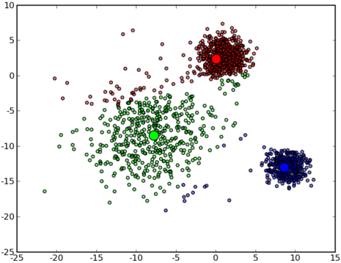
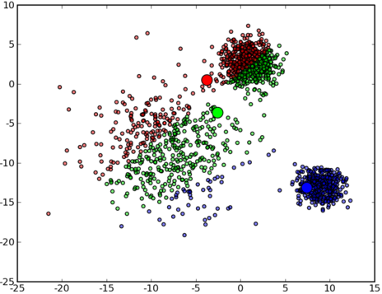
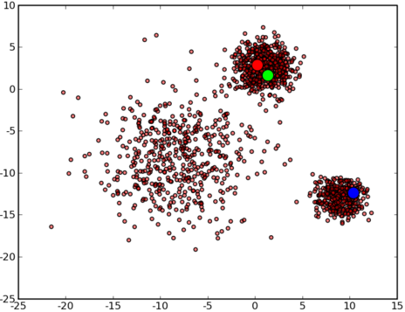

1.4 非监督式学习

Slide 12





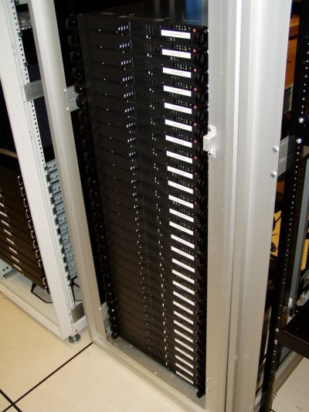
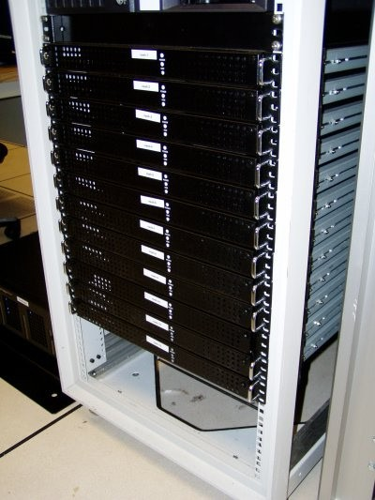
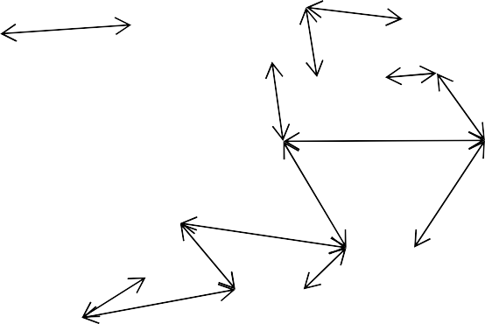









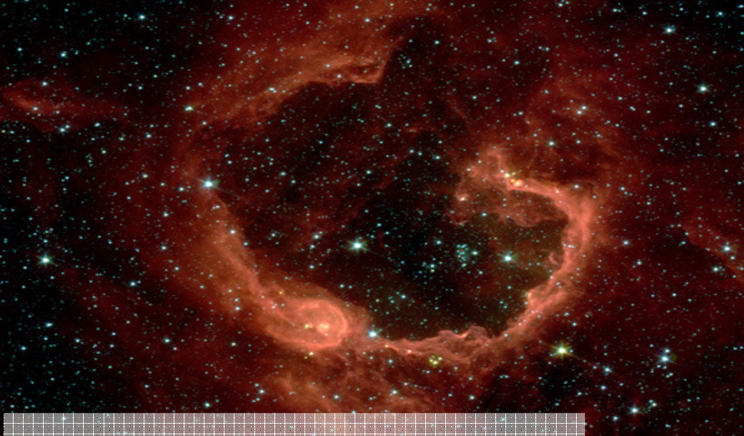
1.4 非监督式学习
组织计算集群
社交网络分析
天文数据分析
市场划分

Slide 13
1.4 非监督式学习
针对以下事件，你认为哪些应使用非监督式学习（多选）？
A
用已经标记过的邮件（垃圾邮件/正常邮件），学习训练成一个垃圾邮件过滤器
将网站上的新闻稿，按照内容分类；
用客户数据数据库，划分市场，并将客户归入划分成的不同市场；
用已有病人数据（已经确诊是否为糖尿病），学习训练成一个分类器，用以诊断新病人是否患有糖尿病；
B
C
D

Slide 14
2.一元线性回归
房价 ⁵⁰⁰ ⁴⁰⁰
300
价格 ²⁰⁰
(1k $) 100
₀
0
500 1000 1500 2000 2500 3000
面积 (feet²)
回归问题
对实际价格进行预测
监督式学习
每一个样本都有“标准答案”

Slide 15
2.一元线性回归
面积--feet² (x)
价格--1000$ (y)
房价训练集
2104
1416
1534
852
…
460
232
315
178
…
共m组
注:
m = 训练集数量
x’s = 输入变量/特征值
y’s = 输出变量/目标变量
(x^{(i)},y^{(i)})为一组训练样本;
x⁽¹⁾=2104,y⁽¹⁾=460;
x⁽²⁾=1416,y⁽²⁾=232;
x⁽³⁾=1534,y⁽³⁾=315;
...

Slide 16
2.一元线性回归
训练集
如何表示h呢？
h_{θ}(x)=θ₀+θ₁x
线性算法
房屋面积
h
估算价格
仅有一个变量的线性回归

Slide 17

2.1成本函数
面积--feet² (x)
价格--1000$ (y)
房价训练集
2104
1416
1534
852
…
460
232
315
178
…
共m组
假设：h_{θ}(x)=θ₀+θ₁x
‘s: 参数；
如何选择 ‘s ?

Slide 18
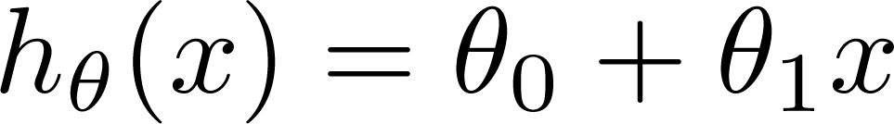
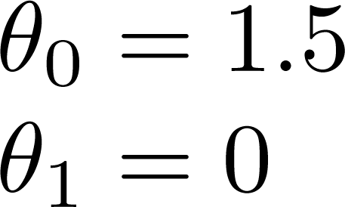
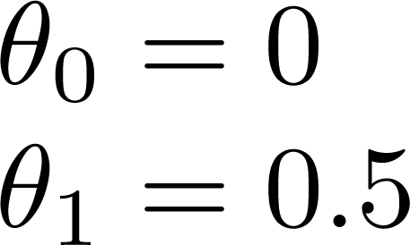
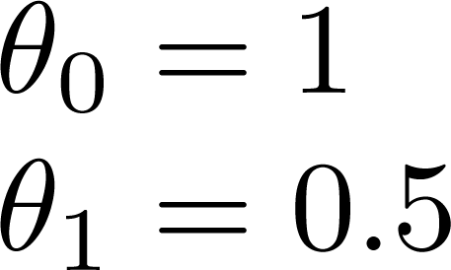
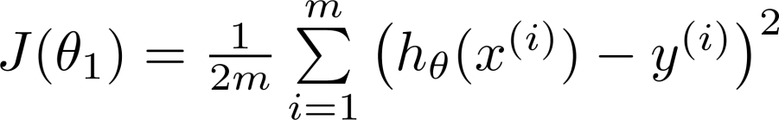
2.1成本函数
3
2
1
0
3
2
1
0
3
2
1
0
0
1
2
3
0
1
2
3
0
1
2
3
调整θ₀,θ₁，使得h(x)靠近y；
Minimize
（θ₀,θ₁）

Slide 19
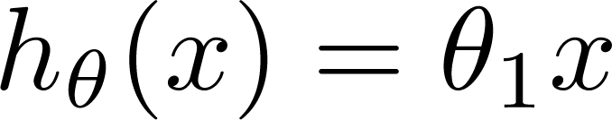
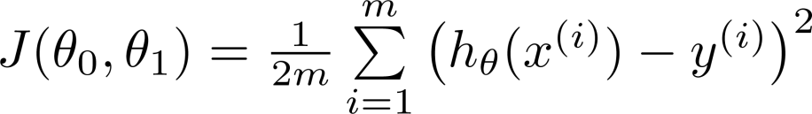
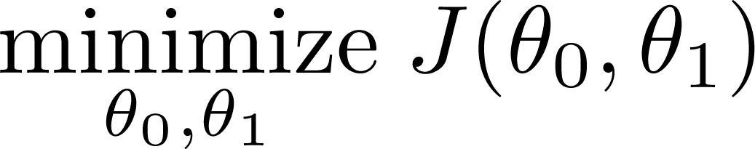
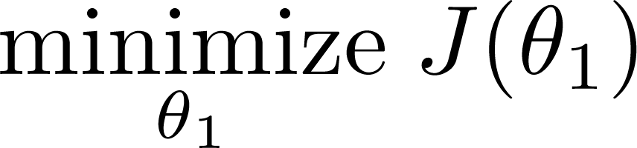
2.1成本函数
化简
假设:
参数:
成本函数:
目标:
θ₀，θ₁
θ₁

Slide 20








2.1成本函数
(锁定
, 这是一个x的函数)
(当锁定所有x后，这是一个 的函数)
3
3
×
×
2
2
×
×
y
1
1
×
×
0
×
0
0
1
2
3
-­‐0.5
0 0.5 1 1.5 2 2.5
x
J(1.0)=1/(2*3)*((1-1)²+(2-2)²+(3-3)²)=0;
J(0.5)=1/(2*3)*((1-0.5)²+(2-1)²+(3-1.5)²)
≈0.583
J(0.0)=...
....

Slide 21
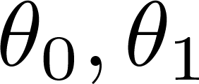
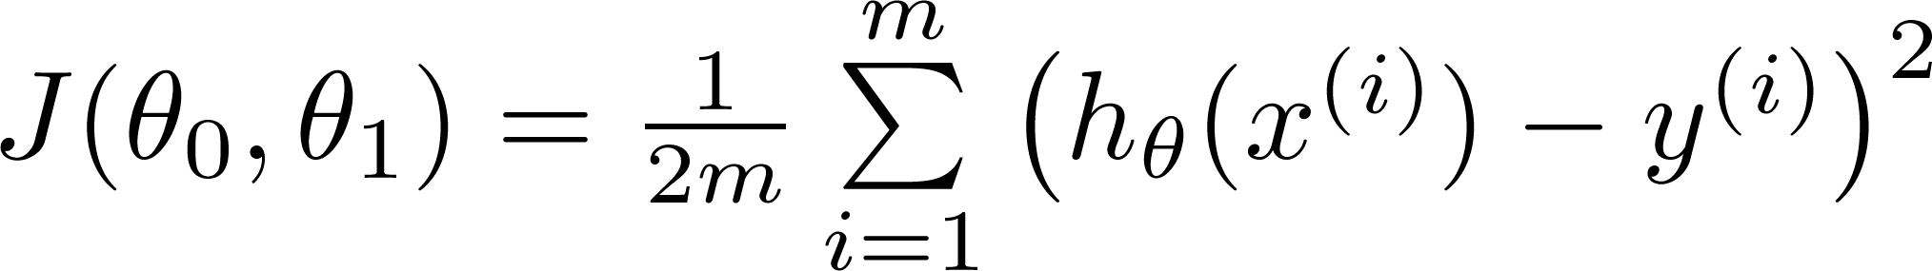
2.1成本函数
假设:
参数:
成本函数:
目标:

Slide 22
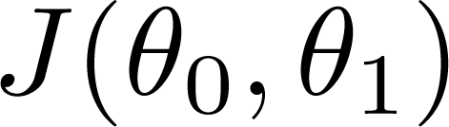


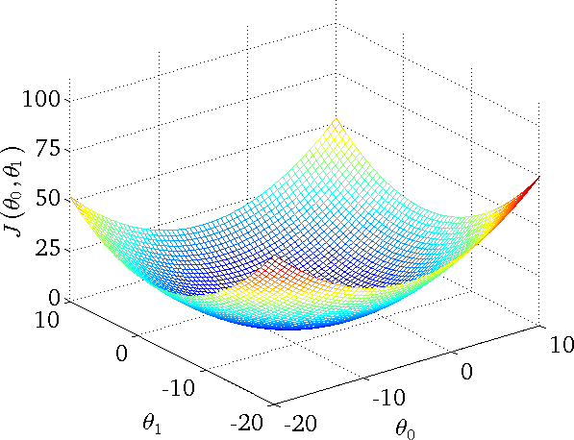
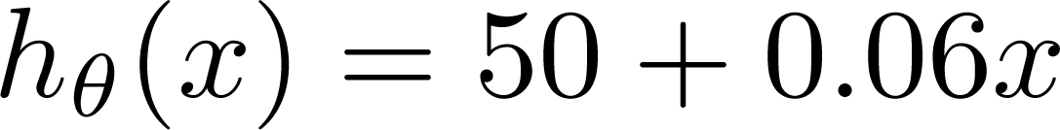
2.1成本函数
(锁定
, 这是x的函数)
(锁定x，这是 的函数
)
500
400
3
θ₁
价格 (1000$)
2
300
200
100
0
1
0
-­‐0.5
0 0.5 1 1.5 2 2.5
0
1000 2000
面积 feet² (x)
3000
θ₀，θ₁？
Not 2D,But 3D

Slide 23
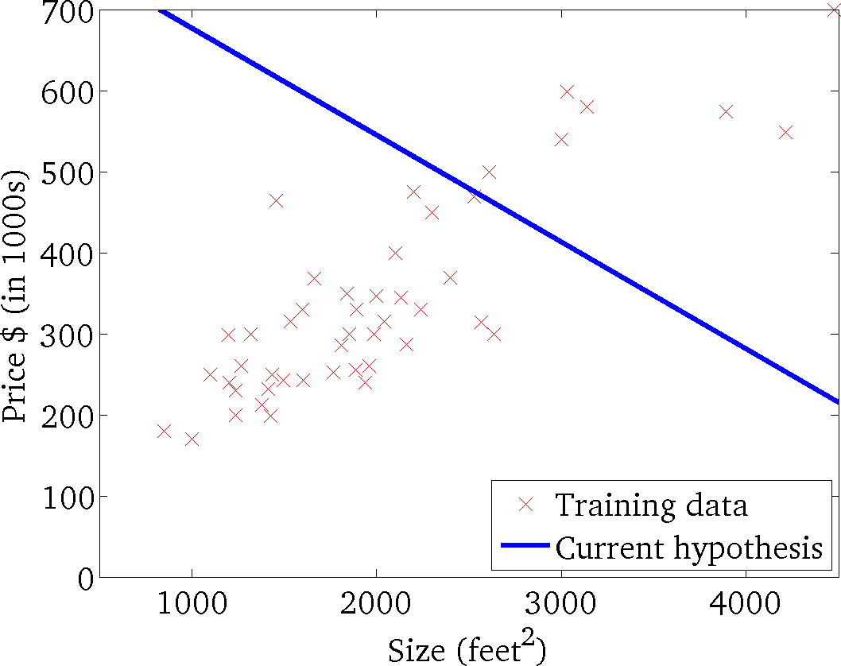
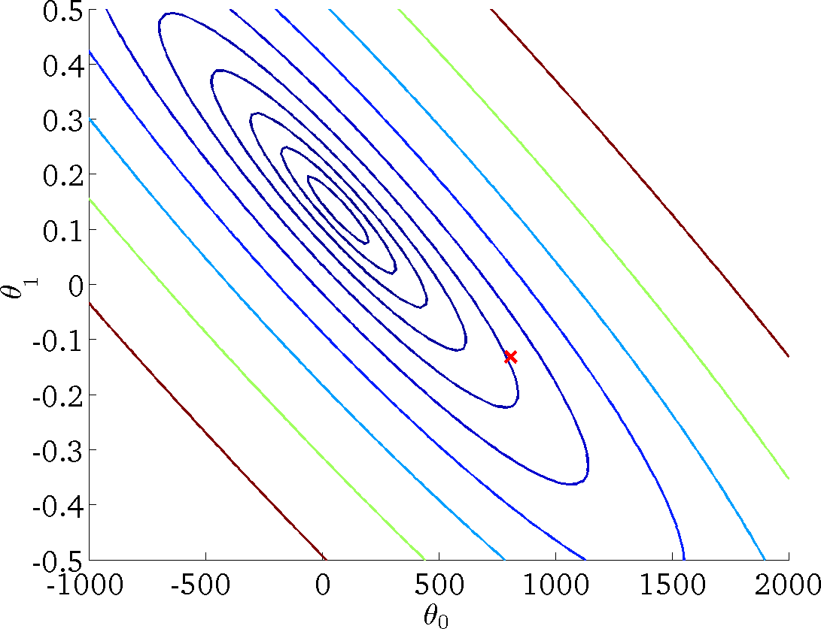
2.1成本函数
(锁定
, 这是x的函数)
(锁定x，这是 的函数
)

Slide 24
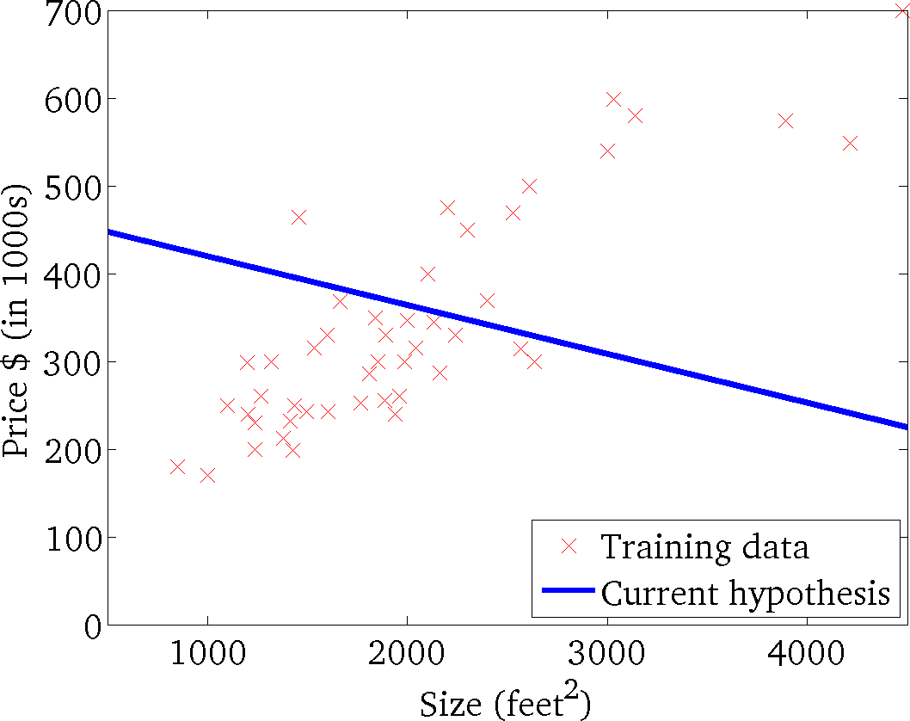
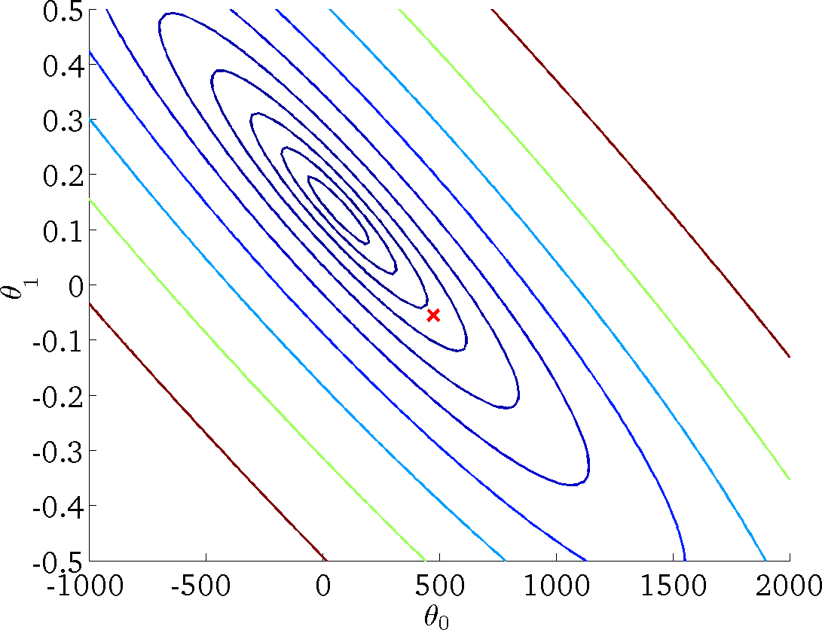
2.1成本函数
(锁定
, 这是x的函数)
(锁定x，这是 的函数
)

Slide 25
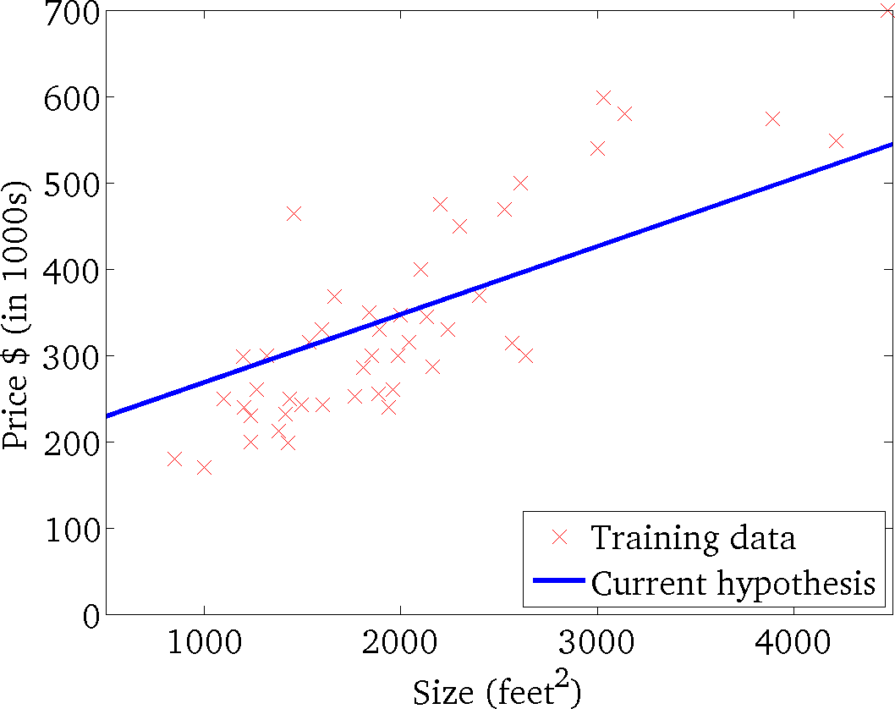
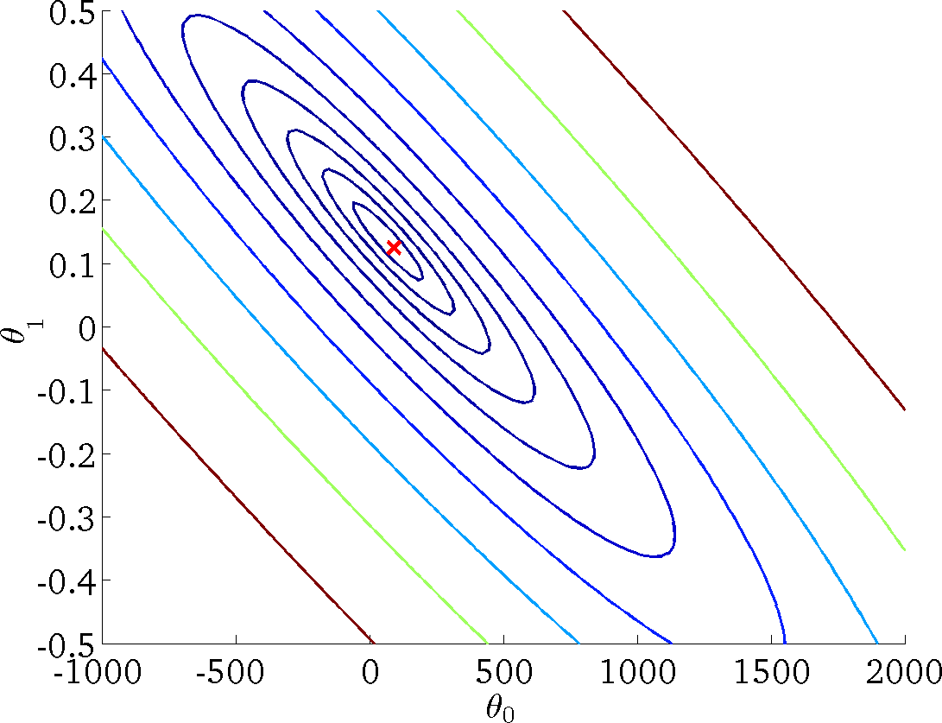
2.1成本函数
(锁定
, 这是x的函数)
(锁定x，这是 的函数
)

Slide 26
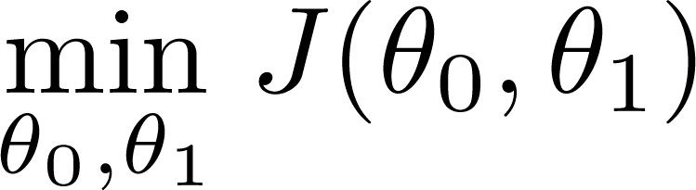
2.2梯度下降
对于给定函数：
目标：
概要:
开始随机给定 ；
持续更改 的值使 值变小直到小到我们所期望的范围之内；

Slide 27
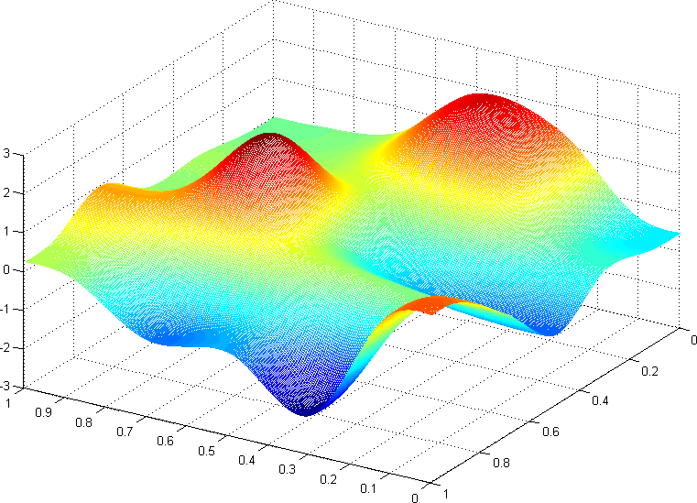


2.2梯度下降
J(θ₀,θ₁)
θ₁
θ₀

Slide 28
2.2梯度下降
J(θ₀,θ₁)
θ₁
θ₀

Slide 29
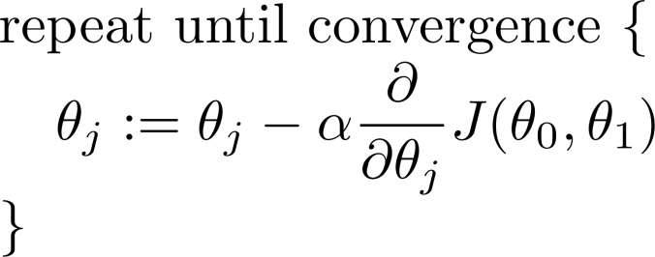
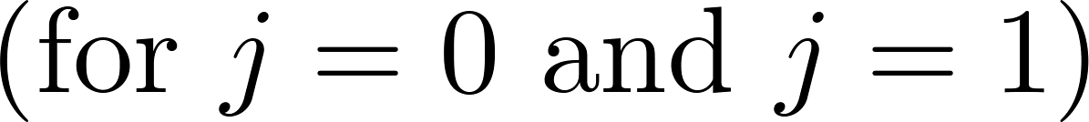
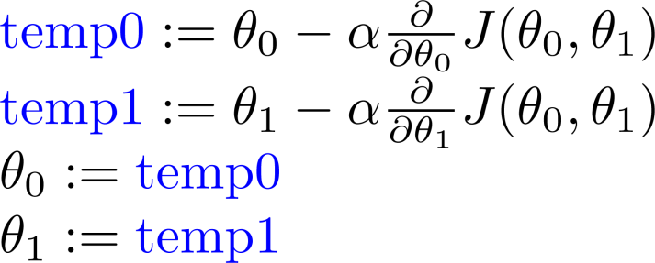
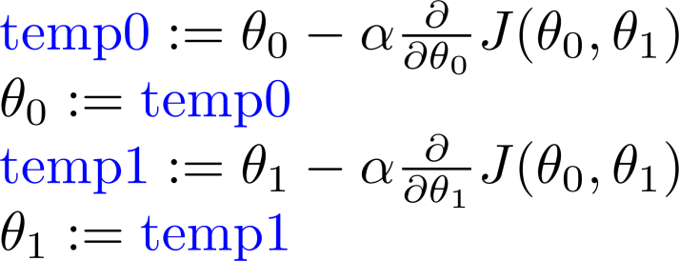
2.2梯度下降
梯度下降算法
重复直到收敛完成
同时更新：√
独立更新：×

Slide 30
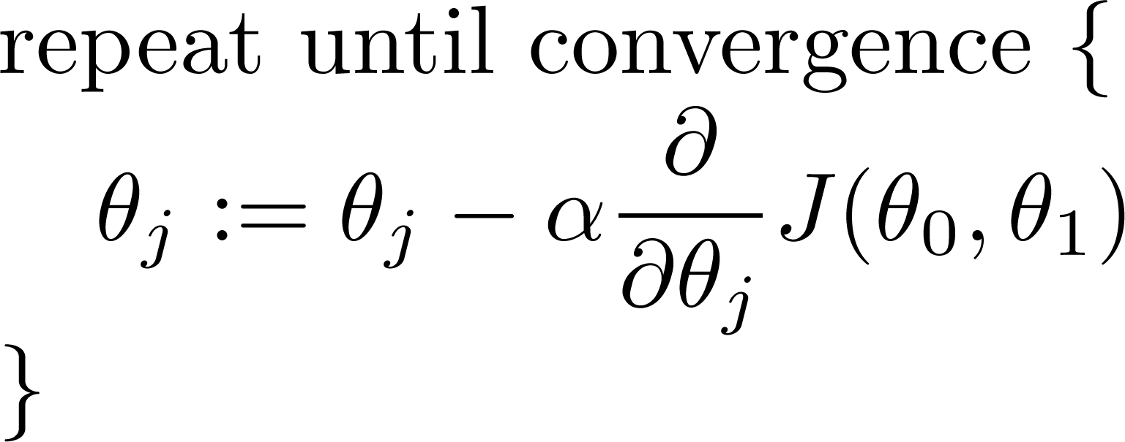
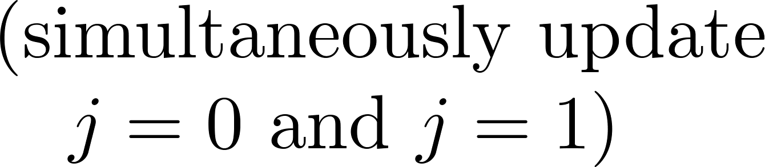
2.2梯度下降
梯度下降算法
重复直到收敛完成
（j=0 和j=1 同时更新）
其中：
α 是学习率；
偏微分；

Slide 31


2.2梯度下降
J(θ)
A
×
×
B
θ
A: 偏微分部分<0,θ更新增大；
B: 偏微分部分>0,θ更新减小；

Slide 32
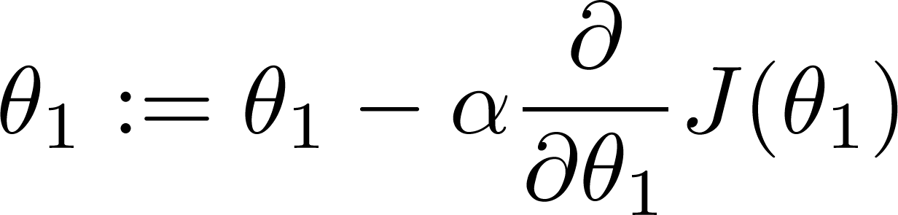




2.2梯度下降
J(θ₁)
如果 α 太小，梯度下降太慢，耗时太长；
J(θ₁)
如果α 太大, 梯度下降将不收敛甚至发散，不能到达成本函数最小值附近；

Slide 33
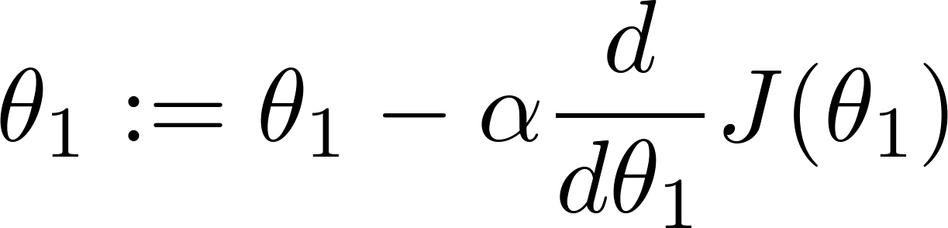


2.2梯度下降
我们进行局部寻优过程中，梯度下降步幅会在逐次迭代过程中自动缩小，所以期间无须减小学习率 α 值实现梯度下降步幅。

Slide 34
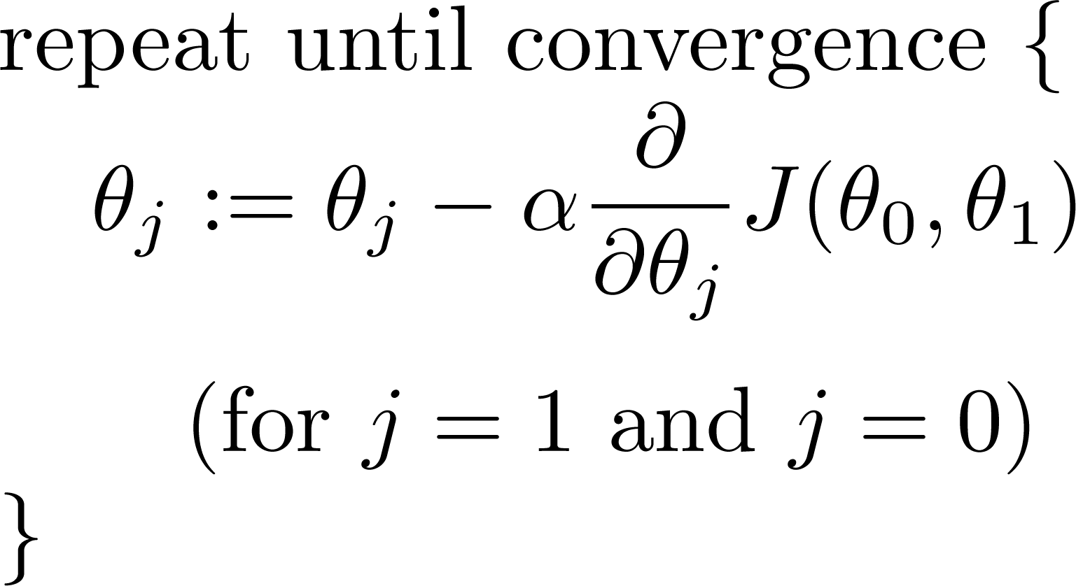
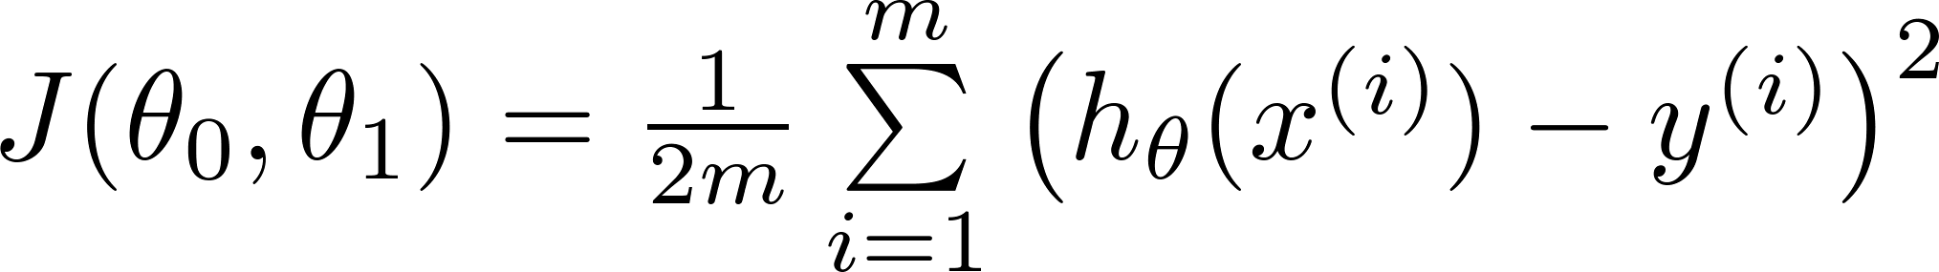
2.3 线性回归的梯度下降
梯度下降算法
线性回归模型
重复直至完成收敛

Slide 35
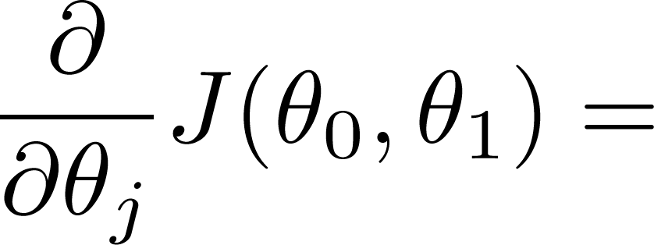
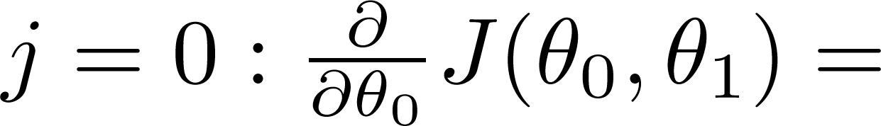
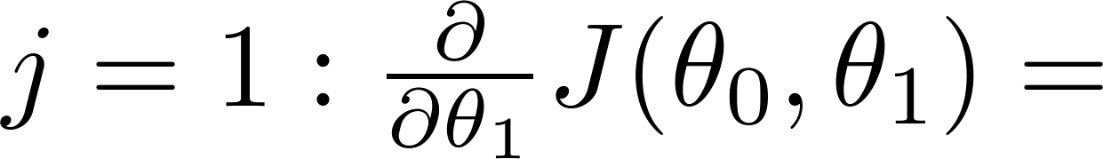
2.3 线性回归的梯度下降

Slide 36
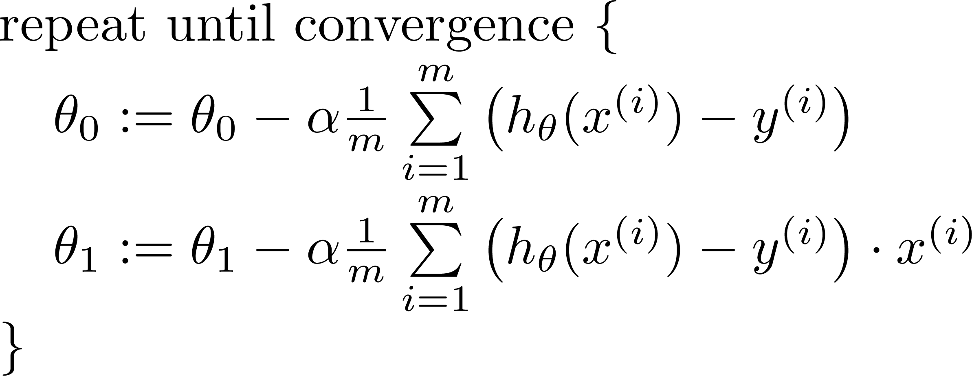

2.3 线性回归的梯度下降
梯度下降算法完整版
重复直至收敛
同时更新 和

Slide 37
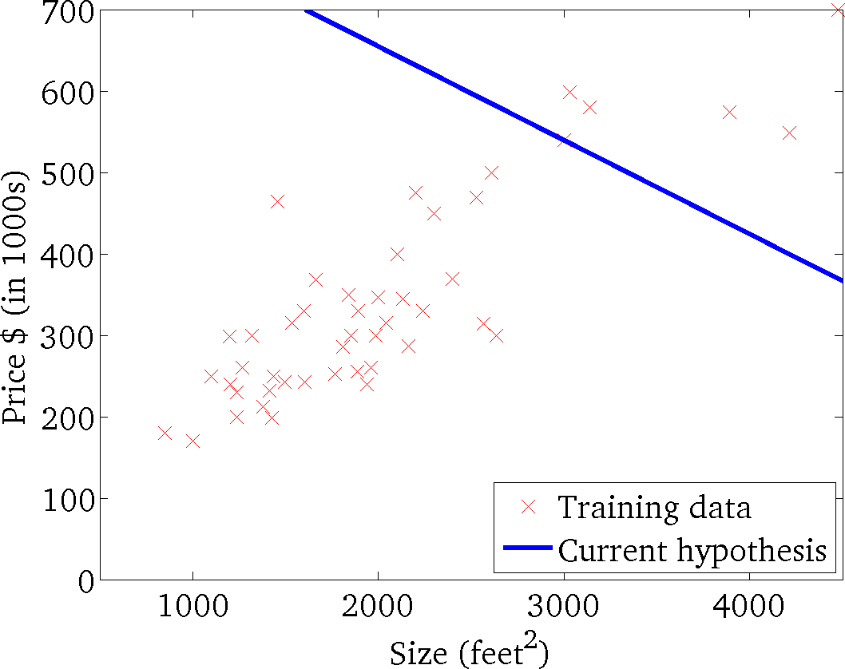
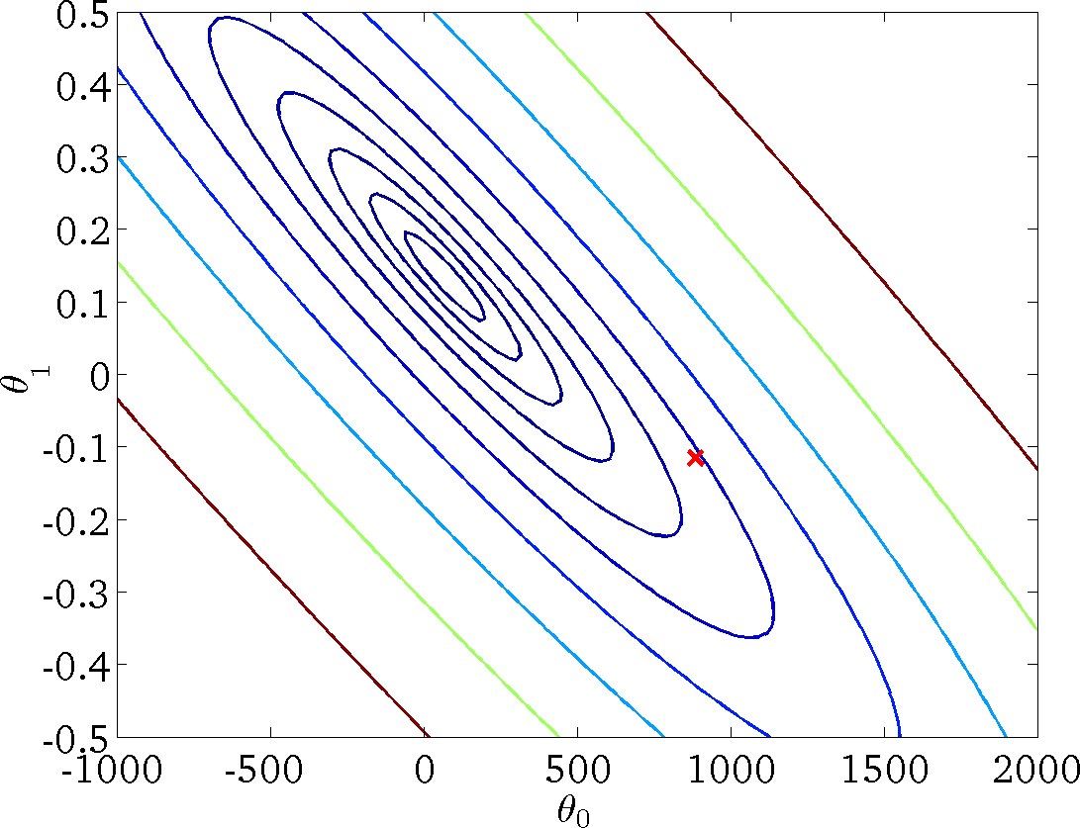
2.3 线性回归的梯度下降
(for ﬁxed
, this is a function of x)
(function of the parameters
)

Slide 38

2.3 线性回归的梯度下降
(for ﬁxed
, this is a function of x)
(function of the parameters
)

Slide 39
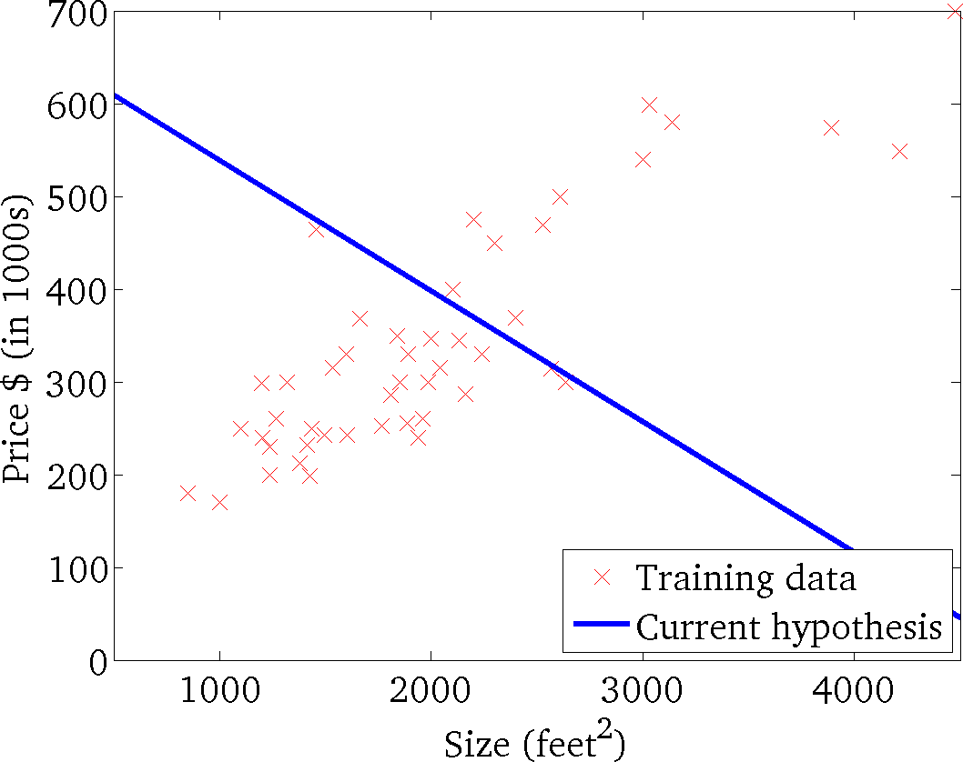

2.3 线性回归的梯度下降
(for ﬁxed
, this is a function of x)
(function of the parameters
)

Slide 40
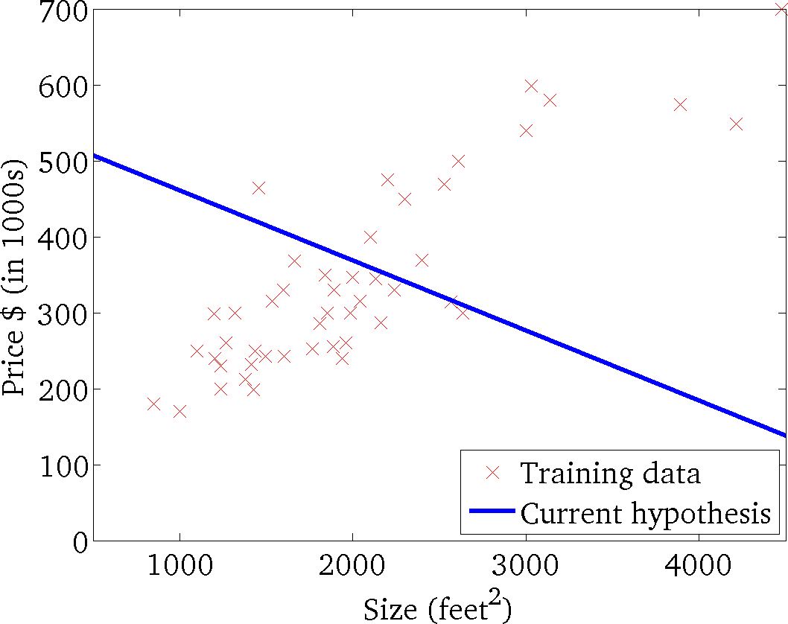
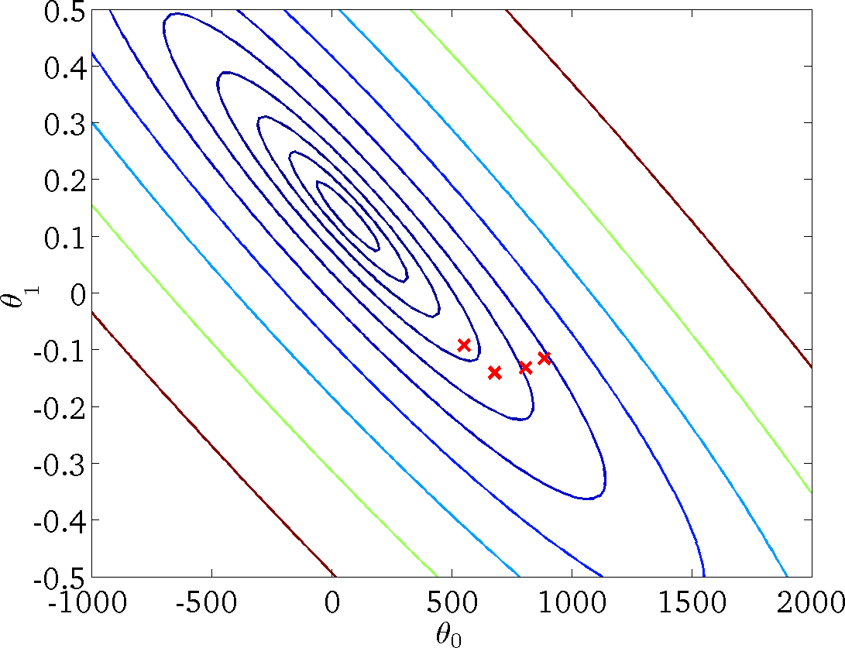
2.3 线性回归的梯度下降
(for ﬁxed
, this is a function of x)
(function of the parameters
)

Slide 41
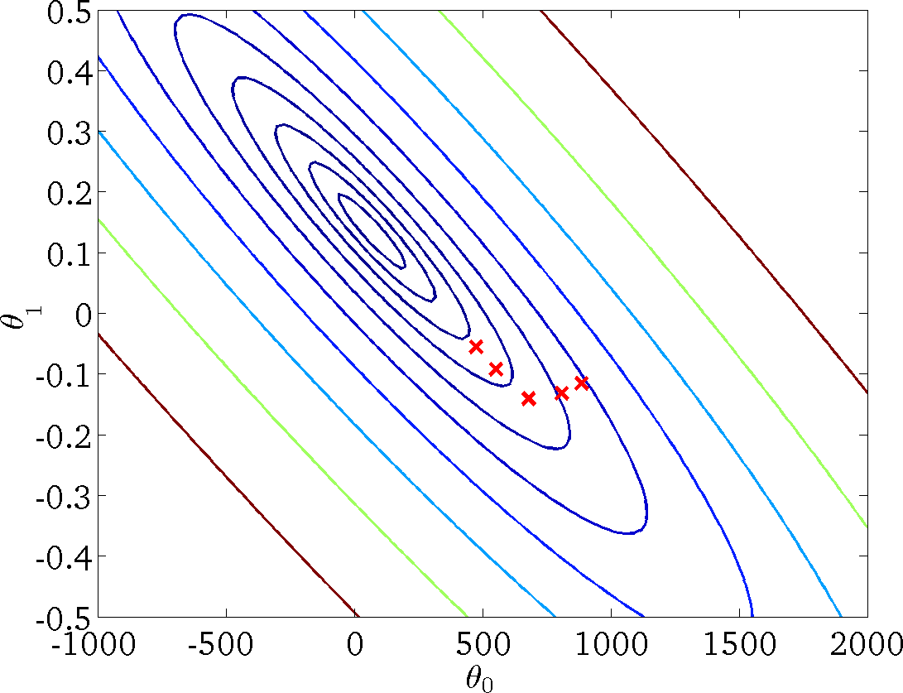
2.3 线性回归的梯度下降
(for ﬁxed
, this is a function of x)
(function of the parameters
)

Slide 42
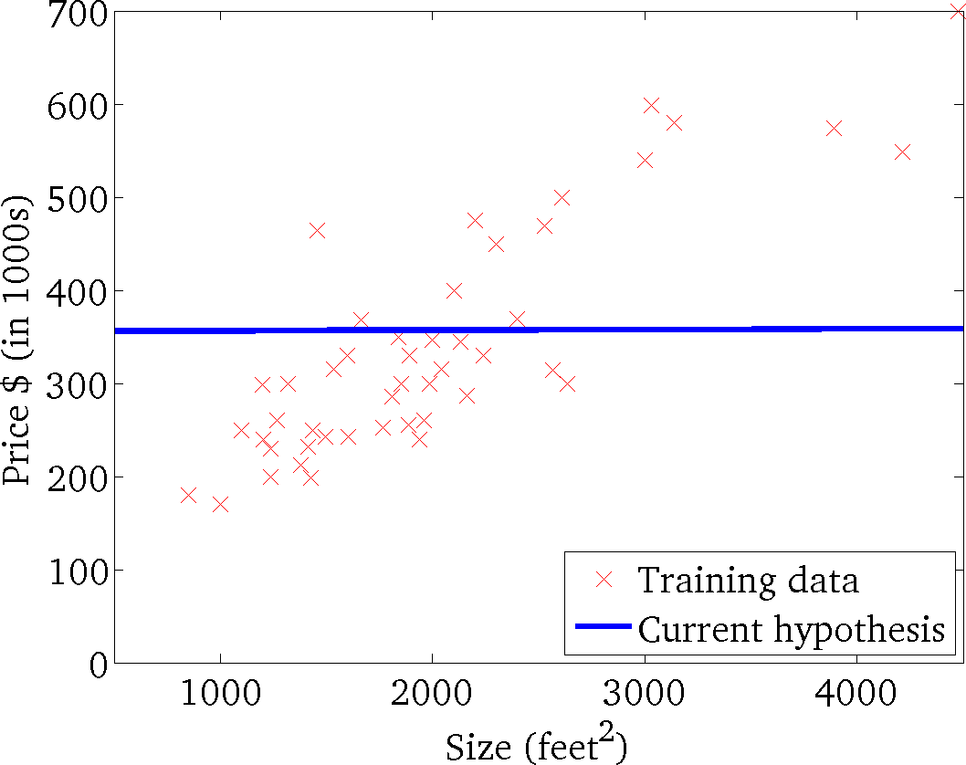

2.3 线性回归的梯度下降
(for ﬁxed
, this is a function of x)
(function of the parameters
)

Slide 43


2.3 线性回归的梯度下降
(for ﬁxed
, this is a function of x)
(function of the parameters
)

Slide 44

2.3 线性回归的梯度下降
(for ﬁxed
, this is a function of x)
(function of the parameters
)

Slide 45


2.3 线性回归的梯度下降
(for ﬁxed
, this is a function of x)
(function of the parameters
)

Slide 46


3. 多元线性回归
多特征 (变量)
面积(feet²)
卧室
个数
楼层
房龄
(年)
价格 ($1000)
2104
1416
1534
852
…
5
3
3
2
…
1
2
2
1
…
45
40
30
36
…
460
232
315
178
…
m
注:
= 特征数量
= 训练集中第i个样本的特征值；
= 训练集中第i个样本的第j个特征值；

Slide 47
3. 多元线性回归
假设:
一元线性回归:
多元线性回归:
为方便表示，通常将 定义为1；
x₀
x₁
x₂
x₃
...
x_{n}
θ₀
θ₁
θ₂
θ₃
...
θ_{n}
[θ₀ θ₁ θ₂ θ₃ ... θ_{n} ]
θ^{T}
x=
θ
=
令x₀=1，θ^{T}x=θ₀+θ₁x₁+θ₂x₂+θ₃x₃+...+θ_{n}x_{n}

Slide 48






3.1 多元梯度下降
假设:
参数:
成本函数:
梯度下降:
重复
(同时更新
)

Slide 49











3.1 多元梯度下降
梯度下降
一元(n=1):
Repeat
多元
Repeat
:
(同时更新)
（同时更新
)

Slide 50
3.1 多元梯度下降

Slide 51
3.1 多元梯度下降

Slide 52
3.1 多元梯度下降

Slide 53
3.1 多元梯度下降

Slide 54
3.1 多元梯度下降

Slide 55
The end

